Slide 1

일본 성우의
다양해진 활동
일본어일본학과_22101643_김태민

Slide 2
목차
1. 성우의 의미
2. 기존 성우의 활동
3. 폭 넓어진 성우 활동에 대하여
4. 다양해진 활동의 장점
5. 다양해진 활동의 단점

Slide 3
1.기존 성우의 활동

Slide 4

1. 성우의 의미
성우란?
성우란 영화 작품이나 음성 작품에, 자기 자신의 모습을 보여주지 않고 목소리만 출연하는 배우
넓게는 나레이터도 포함된다. 직업을 표현하는 의미로 쓰이는 경우도 작품의 역할이라는 의미가 있다.
声優（せいゆう）とは、映像作品や音声作品に、自身の姿を見せずに声だけで出演する俳優^{[1]}。
広義にはナレーターも含まれる。職業を示す意味で使われる場合と映像作品の役割という意味がある。
( https://ja.wikipedia.org/wiki/%E5%A3%B0%E5%84%AA ) – 출처 : 위키피디아
edwardolive/Shutterstock.com

Slide 5

2. 기존 성우의 활동
기존 성우의 활동
애니메이션 프로그램의 목소리 출연
외국 작품의 더빙
CM ( 광고 ) 더빙
- 일반 tv 프로그램의 내레이션
출처 : https://youtu.be/hh_prfoFZNA ( SOYJOY )

Slide 6
2. 다양한 활동

Slide 7

3. 폭 넓어진 성우 활동
1. 라이브 공연 (ライブ)
- 음악과 관련이 있는 작품에서 진행 ( 아이돌, 밴드 장르 등 )
- 의상 및 헤어스타일 등을 작품내에 등장하는 캐릭터와 일치하게 하여 출연
- 목소리 연기 뿐만이 아닌, 노래, 댄스 등 조금 더 다양한 능력을 요구
출처 : https://youtu.be/j5NzRj2ih4M

Slide 8
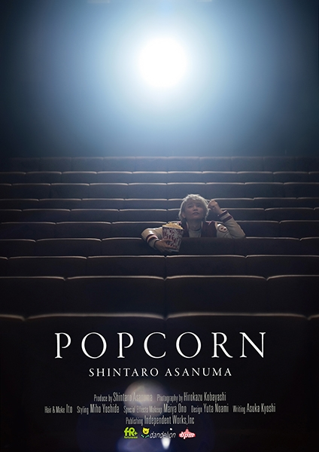
3. 폭 넓어진 성우 활동
2. 사진집 발매 ( 写真集発売 )
폭 넓게 활동하는 성우가 증가함에 따라 성우의 개인 팬이 늘고 이러한 성우 개인 사진집
발매, 및 잡지 발매 등이 늘어나고 있다.
출처 : https://www.animate-onlineshop.jp/products/detail.php?product_id=1830792

Slide 9
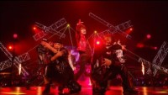
3. 폭 넓어진 성우 활동
3. 성우 아티스트 (声優アーティスト)
- 성우의 일과 가수의 일을 겸업하는 일
- 기존 성우가 본인명의로 가수 활동을 하기도 함
- 기존 가수 출신으로 활동하다가 성우로 데뷔하기도 함
출처 : https://youtu.be/brhyCMY6qtw
대표적인 성우 아티스트 에는
- 宮野真守 ( 미야노 마모루 )
- 蒼井翔太 ( 아오이 쇼타 )
- 水樹奈々 ( 미즈키 나나 )
등이 있다.

Slide 10
3. 다양해진 활동의 장점

Slide 11
서브컬쳐 문화의 극대화
1. 애니메이션이나 애니메이션 영화를 좋아하는 사람들의 몰입도를 더 높일 수 있다.
2. 성우가 미디어에 노출 되면서 인지도가 더 높아지고 그 성우의 가능성을 더 많이 알릴 수 있다.
3. 애니메이션 이외의 색다른 컨텐츠를 제작하고, 즐길 수 있는 기회가 많아진다.

Slide 12
4. 다양해진 활동의 단점

Slide 13
본업 이외의 과도한 요구
1. 본업 이외의 능력을 과도하게 요구하는 경향이 있다.
2. 본업 이외의 능력을 과도하게 요구함으로써 성우의 직업 전문성이 흐려질 가능성이 있다.
3. 성우의 본질인 목소리와 연기를 넘어 이러한 무대들을 위해 성우의 나이, 외모 등을 과도하게 평가하는 경향이 있다.

Slide 14
읽어 주셔서 감사합니다.

